Slide 1
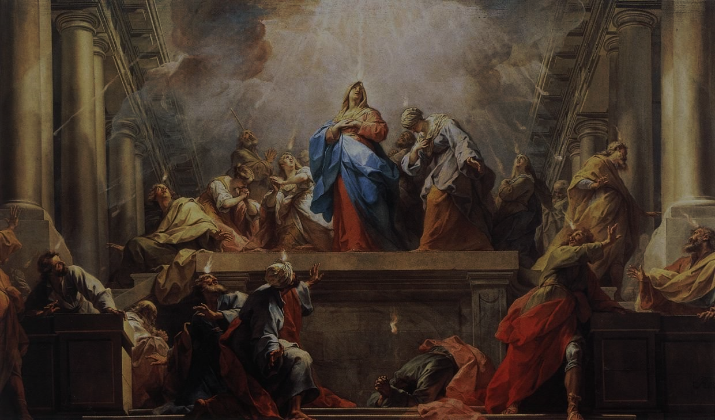
FAMILIAS FORMANDO DISCíPULOS
^{Lección 9 – Semana 3}

Slide 2
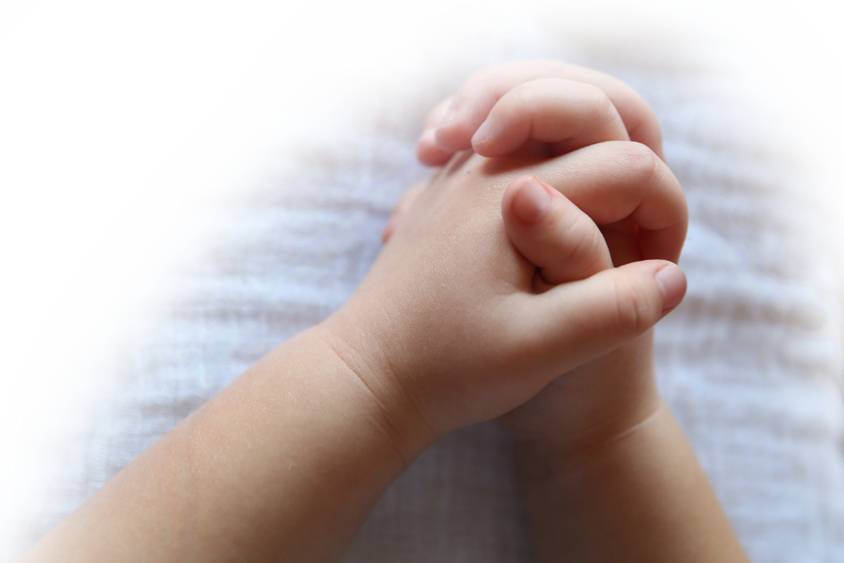
^{Oración Inicial}
Oración al Espíritu Santo
Ven, Espíritu Santo,
llena los corazones de
tus fieles, y enciende en ellos el fuego de tu amor.
Envía tu Espíritu Creador,
y renueva la faz de la tierra.
Oh, Dios, que has iluminado los corazones de tus hijos con la luz del Espíritu Santo; haznos dóciles a sus inspiraciones
para gustar siempre el bien
y gozar de su consuelo. Por Cristo Nuestro Señor.
Amén.

Slide 3
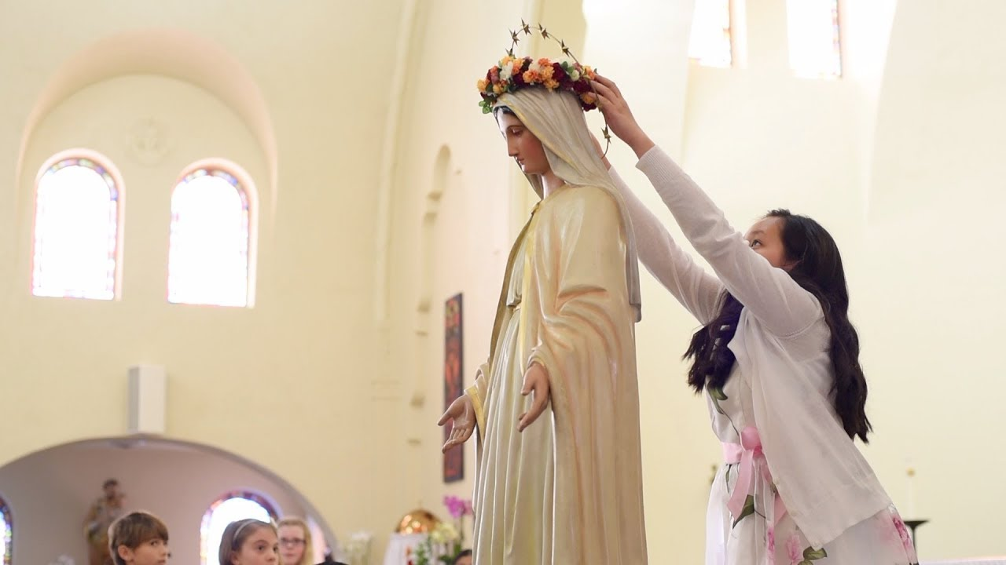
Materiales
Rosarios
Folleto del Rosario para Niños
Música
Altar exterior o interior
Estatua o figura de la Virgen María
Una flor por persona
Jarrón(es) grande(s)
Corona para la Virgen María
Pastel de cumpleaños, con platos, servilletas,utensilios
¿Alguien dijo: “mantecado”?

Slide 4
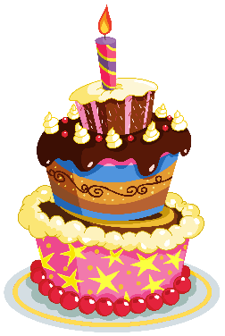
Rompehielos
La familia que se forme mas rápido, por orden del mes de cumpleaños de cada uno…. ¡Gana!

Slide 5

Compartiendo en Familia
¿Qué es lo que más te gusta de los cumpleaños?

Slide 6
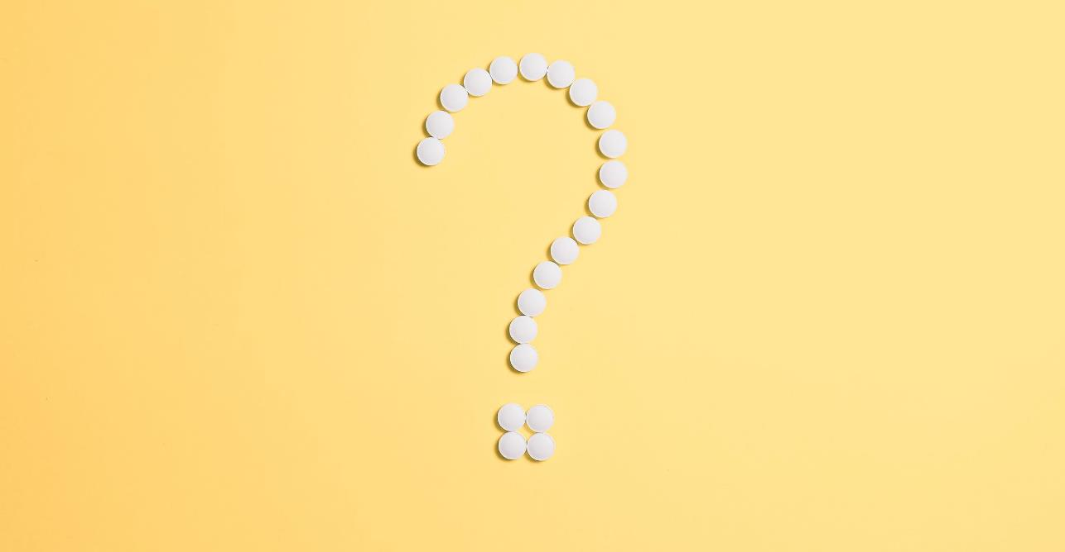
Contenido
¿Cómo llamamos al cumpleaños o
Bautizo de la Iglesia?

Slide 7

Contenido
^{Respuesta: Pentecostés}
Hoy vamos a aprender sobre Pentecostés y cómo la venida o descenso del Espíritu Santo nos fortalece para vivir la misión que Jesús nos ha dado, en y a través de la Iglesia.

Slide 8
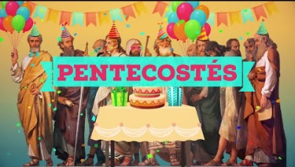
Contenido
Video: Pentecostés | Lente Católico. (3:15) https://youtu.be/1hiMfNiifDM

Slide 9
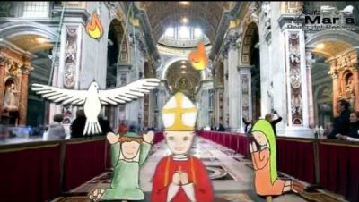
Contenido
Video: Pentecostés: Venida del Espíritu Santo | Difusión Católica Juvenil Adolescentes
^{https://youtu.be/9pgCx_w94q0}

Slide 10
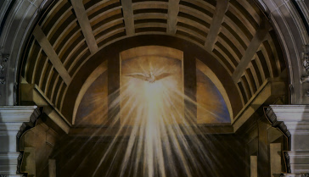
Oración
¡Ven Espíritu Santo! ¡Ven!
Llénanos de la gracia que experimentaron los Apóstoles en el Cenáculo
Renueva nuestra consagración bautismal y transfórmanos,
Bendícenos con el fuego de Tu amor
Derrama la plenitud de Tu Espíritu en nuestra vida familiar para que salgamos con energía a proclamar la Buena Nueva
de la salvación y la vida eterna.
¡Ven Espíritu Santo!
¡Ven Espíritu Santo!
¡Ven Espíritu Santo!
Gloria….

Slide 11
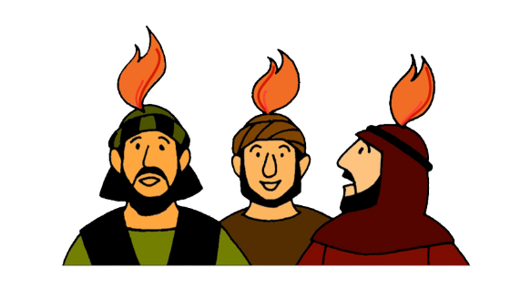
Compartiendo en Familia
¿Cómo cambiaron los apóstoles después de recibir el Espíritu Santo en Pentecostés?
Para aquellos que ya están Confirmados, ¿El haber recibido al Espíritu Santo en su Confirmación les ha cambiado o les ha dado la fuerza para participar en la misión de la Iglesia de dar testimonio de Cristo?
¿Si es así, como?

Slide 12
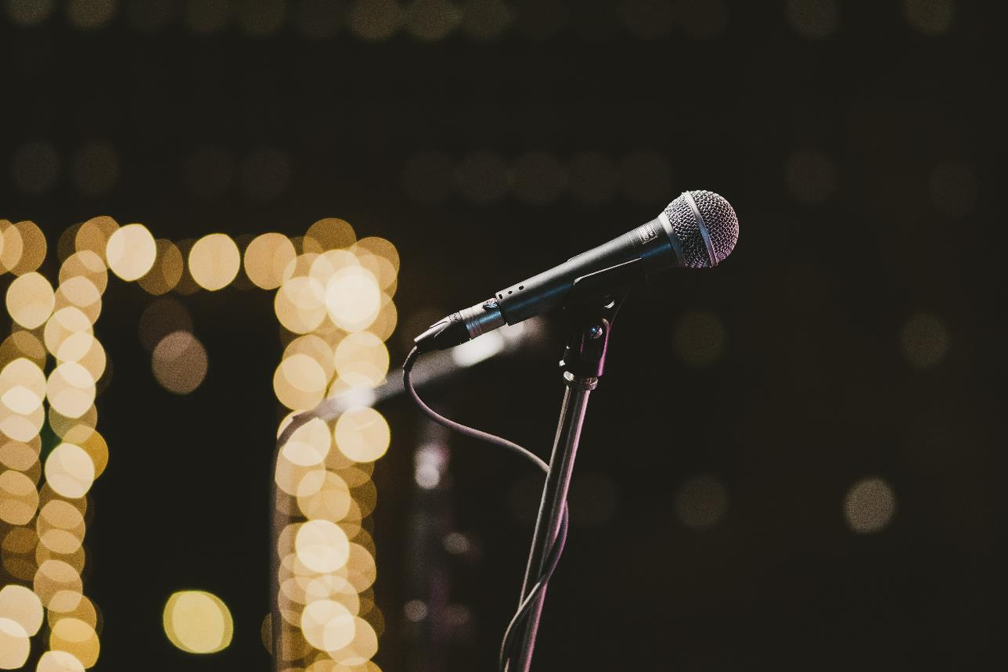
Micrófono Abierto!

Slide 13
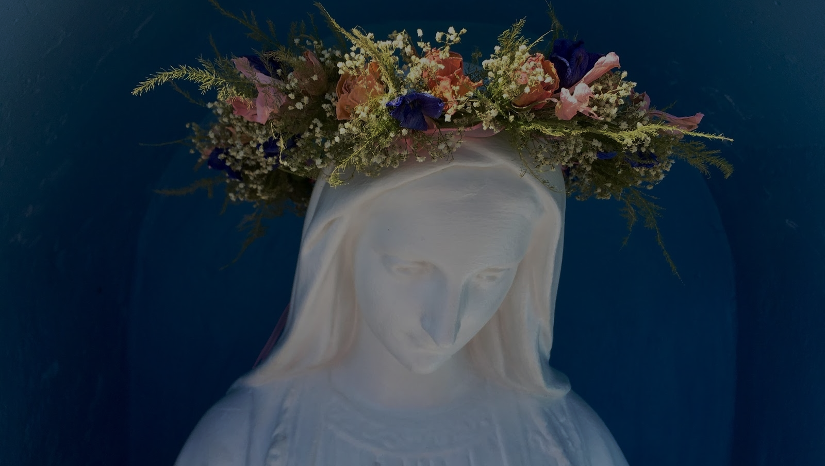
Coronación de la Vírgen
Instrucciones para la Coronación de la Virgen:
• Decoración de un “altar “ (exterior o interior) con una figura de la Virgen María.
• Un niño o niña le coloca la corona de flores a la figura de la Virgen.
Dígales a los niños que la flor es un símbolo de su amor por su Madre celestial
• Procesión con cantos marianos, mientras cada familia avanza hacia
el altar y ofrece sus flores, colocándolas en el jarrón o al pie de la Vírgen
Rezar: Después de la Coronación, reúnanse alrededor del altar y recen El Quinto Misterio Glorioso de la Coronación de María como Reina del Cielo y la Tierra.

Slide 14
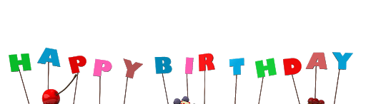
Conclusión
Ya que hemos aprendido sobre Pentecostés, el cumpleaños o Bautizo de la Iglesia, concluimos el año de Familias Formando Discípulos agradeciendo a Dios por el don de la fe y ¡celebrando con un pastel de cumpleaños!

